Slide 1
Evalink
Sistema de Evaluación de Desempeño Compromiso de Avance – 17 de octubre 2025
Equipo:
Vicente Farías
Sharay Muñoz
Sebasthian Silva

Slide 2
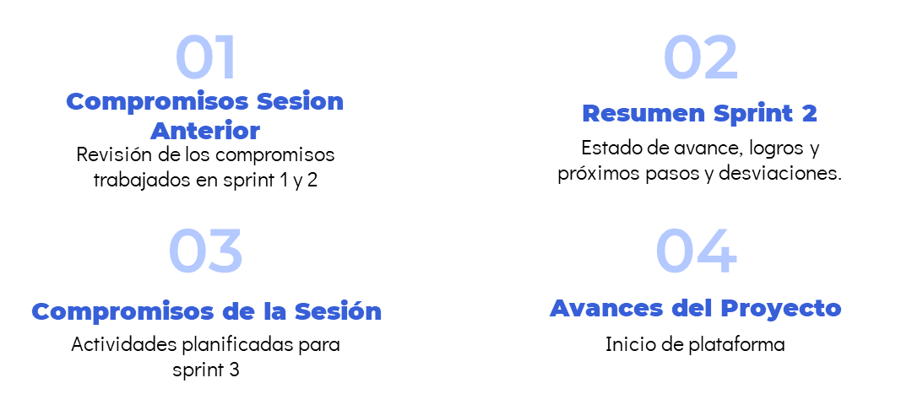
Agenda

Slide 3
Compromisos Sesión
ID | Actividad / Historia | Responsable | Sprint | Estado | Comentarios
28 | Gestión de Usuarios | VF | Sprint 1 | Finalizado | Esta HU quedó atrasada del sprint 1
34 | MER de Plantillas | SM | Sprint 2 | Finalizado | Modelo Entidad Relación
35 | Diseño de configuración de módulos iniciales según rol de usuario | SS | Sprint 2 | Finalizado | Diseños en Figma
31 | Mantener sesión activa | VF | Sprint 2 | Finalizado | Guardar Cookies
27 | Diseño de plantilla de Evaluación | SS | Sprint 2 | Finalizado | Diseño en Figma
36 | Construcción de pantallas iniciales basadas en diseño de rol | VF | Sprint 2 | En progreso | Desarrollo de lo diseñado
8 | Requerimientos no funcionales - Documentación | SM | Sprint 2 | En progreso | Finalizar documento de requerimientos de software

Slide 4
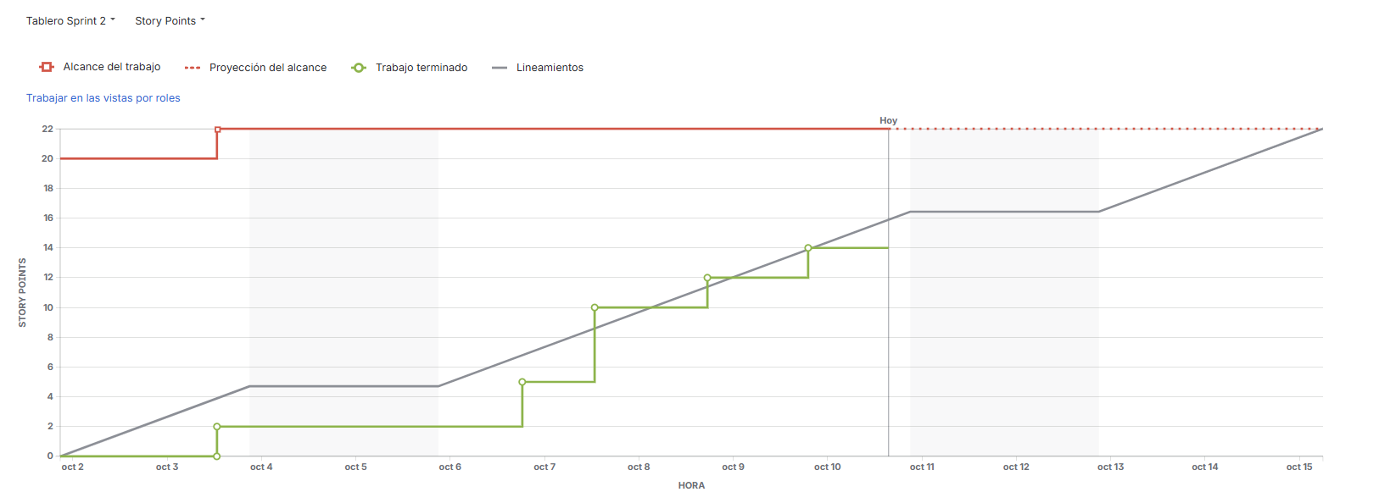
Resumen Sprint 2
Fecha Reporte |  |  | Explicación del Desvío
10/10 |  |  | El tiempo de QA no se estimó correctamente.
Fecha inicio
01/10
Fecha Fin
15/10 |  |  | Próximos Hitos Claves
Estado Actual |  |  | Finalización Sprint 2: 15/10 Planificación Sprint 3: 16/10
Cerrado: 64%
En curso: 36%
Sin Iniciar: 0%
Estado del Sprint: En Curso
Estado anterior (Sprint 1) | Temas Destacados |  | Temas Abierto
Avance Real: 97% | Logros Gestión de usuarios en Django Admin implementación de bienvenida tras el inicio de sesión | Próximos pasos Finalizar el diseño de módulos que le dará la bienvenida a cada usuario
Avance Planificado: 100%
Desviación: 3%
Estado: Cerrado (Completado)

Slide 5
Próximos Compromisos de Sesión
ID | Actividad / Historia | Responsable | Sprint | Estado | Comentarios
33 | Asignar Autoevaluación | Equipo | Sprint 3 | Tareas por hacer | Asignación masiva de autoevaluación en base a plantilla, periodo y usuario
15 | Autoevaluación para docentes | Equipo | Sprint 3 | Tareas por hacer | Formulario para realizar la autoevaluación
13 | Historial de Plantillas | Equipo | Sprint 3 | Tareas por hacer | Reutilizar estructuras de plantillas
19 | Implementar Generación y validación de JWT | Equipo | Sprint 3 | Tareas por hacer | Garantizar seguridad en cada api con JWT

Slide 6
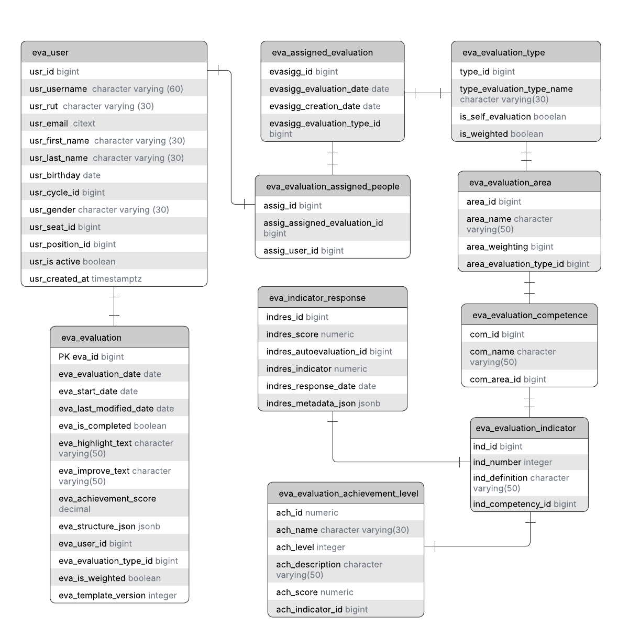

Slide 7
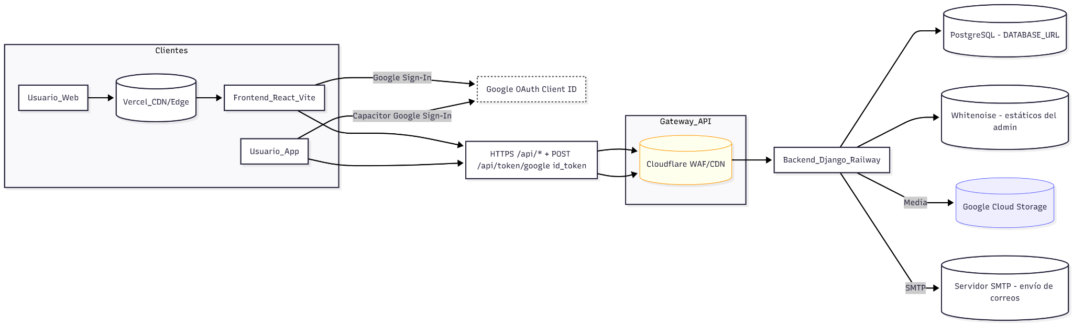
Avances – Diagrama Físico Evalink

Slide 8

Inicio de la plataforma

Slide 9
Muchas Gracias!

